Slide 1
Orientamento
Indirizzo Costruzioni, Ambiente e Territorio
Competenze green

Slide 2
Excelsior è un’indagine realizzata da Unioncamere e ANPAL a cui collaborano anche le singole Camere di Commercio.
Fornisce informazioni sulle previsioni di assunzione e analizza i fabbisogni formativi e professionali delle imprese dell’industria e dei servizi con dipendenti.
A vent’anni dalla nascita il Sistema informativo Excelsior si conferma una delle fonti più utilizzate per
seguire le dinamiche quali-quantitative della domanda di lavoro.
https://excelsior.unioncamere.net/

Slide 3
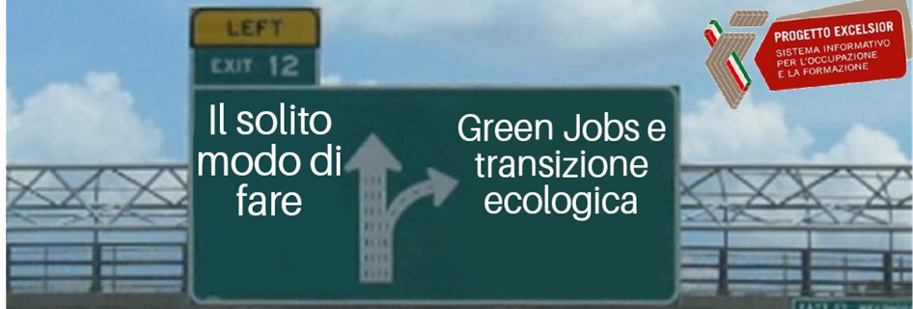
A settembre 2020 la Commissione Europea ha pubblicato le linee guida entro cui dovranno muoversi gli Stati membri nella stesura dei piani nazionali all’interno del programma Next Generation EU: almeno il 37% dei fondi dovrà essere destinato alla transizione verde, in linea con quanto stabilito dal Green Deal Europeo e con l’obiettivo di ridurre le emissioni del 55% entro il 2030, e non meno del 20% alla transizione digitale.
Da un lato, si apriranno nuove opportunità per i settori emergenti che si occupano di produzione di tecnologie rinnovabili e di prodotti e servizi sostenibili, che potranno esprimere un fabbisogno di Green Jobs.
Dall’altro, i comparti produttivi responsabili del rilascio della maggior parte delle emissioni e dello sfruttamento della maggior parte delle risorse naturali rischiano di liberare parte della forza lavoro in essi impiegata.

Slide 4
Il report dell’Organizzazione Internazionale del lavoro (ILO, 2018) stima che il raggiungimento dell’obiettivo fissato dall’Accordo di Parigi comporterebbe la creazione di 24 milioni di posti di lavoro e la distruzione di 6 milioni entro il 2030, con un effetto netto della transizione energetica pari a 18 milioni di posizioni a livello globale, con risultati differenziati a seconda dei paesi e dei comparti produttivi.
Per cogliere le opportunità della green economy sarà indispensabile saper valutare in anticipo quali competenze professionali saranno necessarie per accompagnare e accelerare il processo di transizione.

Slide 5
Green Jobs
Comprendono:
professioni specifiche (in alcuni casi emergenti) che sono richieste per soddisfare i nuovi bisogni della Green Economy (green new and emerging)
professioni che per rispondere alle mutate esigenze del mercato devono affrontare la sfida di un reskilling in chiave green (green enhanced skills)
lavori non strettamente green ma coinvolti nel cambiamento che si sta generando grazie alla diffusione trasversale dei macro-trend della sostenibilità ambientale (green increased demand).

Slide 6
Green Jobs
2019
35% del totale entrate ha riguardato green jobs
38% del fabbisogno di professioni
richiederà competenze green con importanza elevata
2021-2025
36% del totale entrate ha riguardato green jobs, nonostante una diffusa contrazione delle assunzioni causata dalla crisi pandemica
2020

Slide 7
Green Jobs

Slide 8
Green Jobs
Designer di materiali riciclabili
Professionisti software e applicazioni dedicate alla gestione ottimale di servizi energetici
Progettista specializzato
in edilizia sostenibile
Esperto
in bio architettura/bio edilizia
Operatori di Ecoturismo Integrato
Giurista ambientale
Energy manager
Addetto commerciale
per la promozione di nuovi materiali sostenibili
Certificatore energetico
Valutatore
dell’impatto ambientale
Specialista in contabilità verde
Mobility manager

Slide 9
Progettista specializzato
in edilizia sostenibile
Architetto
Ingegnere
Geometra
Il progettista dell’edilizia sostenibile e ad alta efficienza energetica è una figura professionale in grado di identificare i problemi e fornire appropriate soluzioni progettuali al fine di definire specifiche attività edilizie nella loro valenza fisica, tecnica, prestazionale, processuale ed economica, anche in relazione alle dinamiche di innovazione del settore e ai requisiti di sostenibilità e di efficienza energetica. Opera nei seguenti ambiti: -progettazione di sistemi edilizi, con riguardo agli aspetti tecnologici, strutturali, di qualità ambientale, con particolare attenzione alle condizioni di benessere e confort, efficienza energetica e di impatto ambientale; - progettazione di attività di recupero, riqualificazione, manutenzione e gestione del patrimonio edilizio con particolare attenzione all’efficienza energetica; - gestione dei processi tecnologici e produttivi relativi al comparto edile (nuove costruzioni, edifici esistenti), con particolare attenzione ai problemi della sicurezza e dell’ innovazione tecnologica.

Slide 10
Geometra dell’edilizia sostenibile
Il geometra dell’edilizia sostenibile è la figura professionale che si occupa della progettazione e della direzione di lavori in ambito edile secondo criteri ecologici e in un’ottica di sostenibilità dei processi.
Progetta costruzioni secondo principi eco-sostenibili: considerando l’impatto ambientale, tenendo conto del loro intero ciclo di vita, considerando la possibilità di dismissione futura o cambi di destinazione d’uso, al fine di ridurre rifiuti derivanti dall’eventuale demolizione
Effettua valutazioni tecniche sulla fattibilità di progetti di edificazione o ristrutturazione e sul loro impatto ambientale, individuando le tecnologie più innovative ed efficaci
Interviene nella progettazione, realizzazione e conservazione di opere civili
Partecipa alla progettazione e all’esecuzione di infrastrutture quali strade, impianti, opere di salvaguardia e difesa ambientale o di bonifica
Individua le scelte metodologiche e contestuali più adatte alla gestione energicamente sostenibile dei progetti edilizi, improntate a criteri di efficienza energetica e realizza un protocollo tecnico operativo per una corretta valutazione igienico-sanitaria degli stessi
Predispone controlli su progettazione e costruzione degli edifici e sull’inquinamento rilevato negli ambienti realizzati
Definisce le linee guida del piano finanziario dell’opera da realizzare, tenendo conto di vincoli e opportunità per un basso impatto ambientale

Slide 11
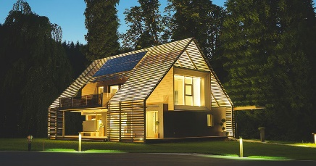
Esperto di bio edilizia
L'esperto di bio-edilizia progetta, realizza e arreda edifici pensati e costruiti con metodi che rispettino l'ambiente, la salute fisica e il benessere psicologico degli abitanti. In particolare, si occupa di realizzare progetti edilizi e/o di arredamento che tengono conto di diversi fattori:
- l'analisi del terreno per la prevenzione di perturbazioni geologiche;
- la verifica della innocuità dei materiali utilizzati;
- il controllo delle perturbazioni elettromagnetiche;
- la depurazione e il riutilizzo delle acque piovane;
- il riciclaggio dei rifiuti;
- il risparmio di energia e l'utilizzo di energie rinnovabili (energia eolica, solare, idrica, o derivante dalla combustione di materiale organico)
- la distribuzione dei locali, della luce e dei colori, l'uso del verde e dell'acqua nei giardini, anche in funzione dei bisogni psicologici degli utilizzatori.
L'esperto di bio-edilizia si rapporta con il cliente e, in fase di realizzazione, con chi esegue i lavori: artigiani e imprese specializzate (muratori, idraulici, falegnami, elettricisti, pittori ecc). Per opere di grandi dimensioni e complessità si relaziona con ingegneri, geologi, geometri.
Per le pratiche di tipo amministrativo deve rapportarsi con enti pubblici, come il Catasto e il Comune.

Slide 12
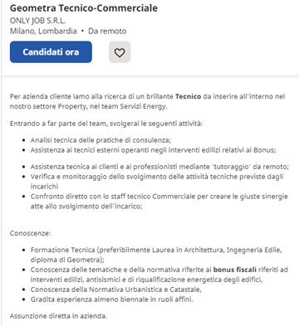
Oltre il geometra di cantiere….
Bonus
Energie rinnovabili

Slide 13
Green & digitale: quali rapporti?
In un interessante articolo pubblicato in una “rivista online per manager” l’autore ha provato a declinare il complesso e multi-sfaccettato rapporto tra green e digitale, sottolineando che:
“declinare gli impatti della trasformazione digitale sulla sostenibilità vuol dire quindi ragionare su due dimensioni: da una parte quella della tecnologia sostenibile, dall’altra quella della sostenibilità digitale. Nel primo caso, il più semplice e quello più spesso preso in considerazione, ci si riferisce al fatto che le tecnologie digitali debbano essere sostenibili, ossia non produrre per prime danni all’ambiente (è il caso, ad esempio, dei green data center per il cloud computing, che hanno un impatto zero in termini di emissioni di Co2).
Ma la relazione tra sostenibilità e digitale non si esaurisce certo con questa dimensione.
È il secondo elemento, infatti, quello di maggiore interesse e potenzialità: sostenibilità digitale vuol dire infatti comprendere da una parte come le tecnologie possano diventare strumenti di sostenibilità, dall’altra come esse stesse ridefiniscano dinamicamente scenari, modelli e contesti economici, ambientali e sociali. In altri termini, il digitale non è soltanto strumento di sostenibilità. Ma interagisce con ambiente, economia e società.

Slide 14
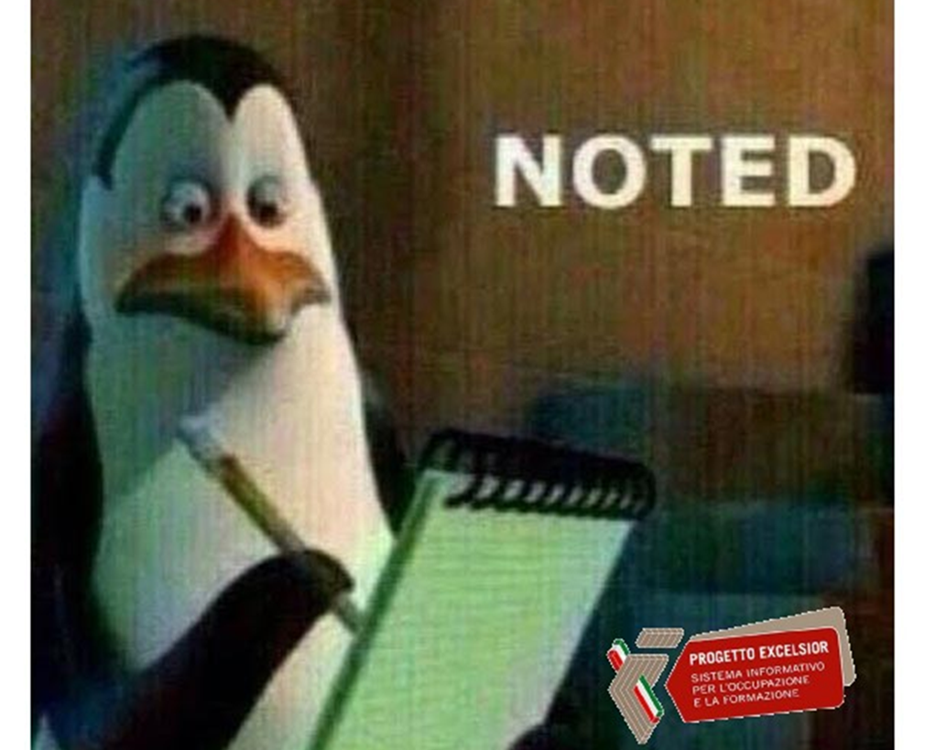
Competenze green
Attitudine al risparmio energetico e sensibilità alla riduzione dell’impatto ambientale
Il cambiamento che sta investendo il mercato del lavoro non riguarda solo la creazione o attivazione di nuovi Green Jobs, ma anche la richiesta di nuove abilità che interessano tutte le figure professionali, alle quali viene chiesto un ampliamento delle competenze, modificando le abitudini, le routine di lavoro ma anche i comportamenti individuali in seno agli stessi processi produttivi.

Slide 15
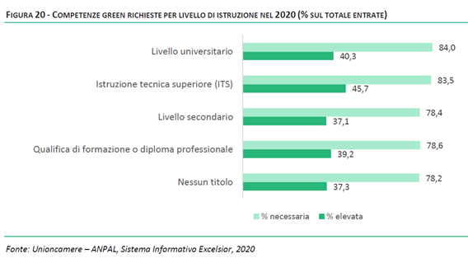
Competenze green
Competenze green richieste per livello di istruzione nel 2020
(% sul totale entrate)

Slide 16
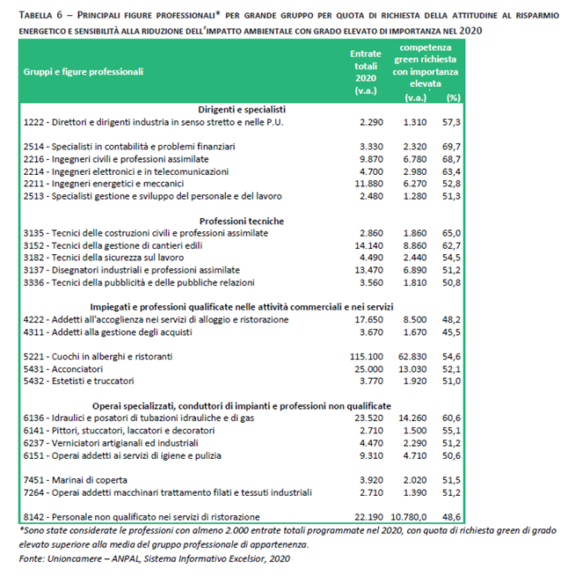
Competenze green
Principali figure professionali *
per grande gruppo e per quota % di richiesta dell’attitudine al risparmio energetico e sensibilità alla riduzione dell’impatto ambientale con grado elevato di importanza nel 2020

Slide 17
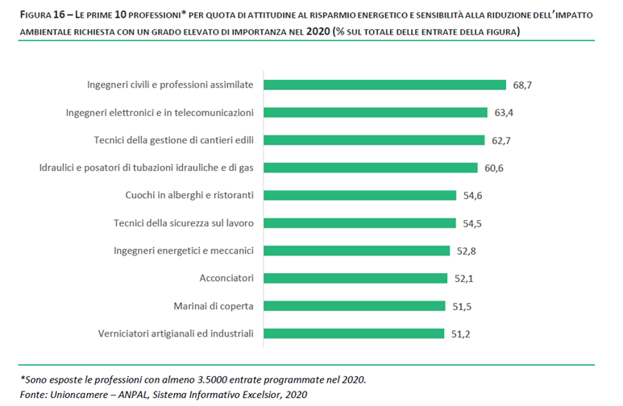
Competenze green
Le prime 10 professioni per quota % di attitudine al risparmio energetico e sensibilità alla riduzione dell’impatto ambientale richiesta con grado elevato di importanza nel 2020
(% sul totale delle entrate della figura)

Slide 18
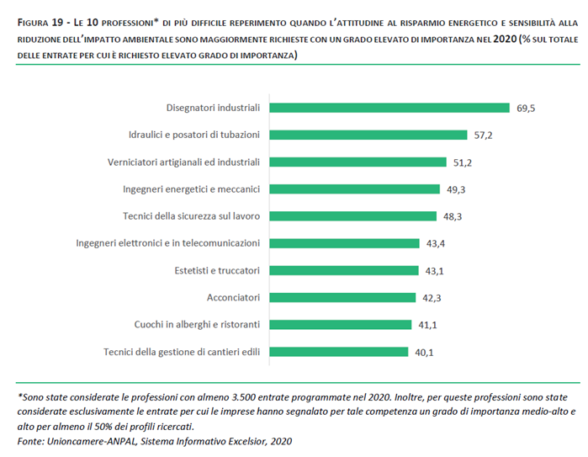
Competenze green
Le 10 professioni di più difficile reperimento quando l’attitudine al risparmio energetico e la sensibilità alla riduzione dell’impatto ambientale sono maggiormente richieste con grado elevato di importanza nel 2020
(% sul totale delle entrate per cui è richiesto elevato grado di importanza)

Slide 19
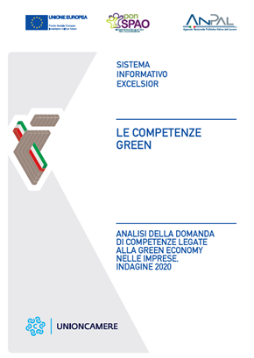
Domanda 2020
di green jobs e competenze green nelle imprese
Link https://bit.ly/3gsBvKM

Slide 20
https://excelsior.unioncamere.net/
Grazie per l’attenzione
Antonini Raffaella
orientamento@lg.camcom.it

